Slide 1
RHINOLOGIE
L’ANATOMIE DU NEZ

Slide 2
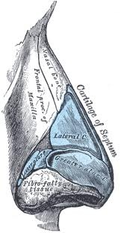
Le nez est situé dans la partie médiane de
l’étage du milieu du visage
- la pyramide nasale
- les cavités (fosses) nasale

Slide 3
LA PYRAMIDE NASALE :
À la forme d’une pyramide triangulaire
Il se compose d’un squelette ostéo - cartilagineux : - squelette osseux : - propres os du nez - les apophyses montantes de l’os maxillaire supérieur - squelette cartilagineux :
-cartilages alaires font partie de l’aile du nez
-cartilage triangulaire - se trouvent latéralement dans la continuité du bord inférieur de l’os nasal.

Slide 4
LA CAVITÉ NASALE
Il y ont deux cavités symétriques, orientation antéropostérieure, au-dessous de l’étage antérieur de la base du crâne, au-dessus de la bouche, à l’intérieur de l’orbite et avant le nasopharynx.
La cavité nasale est formée par :
1. Le vestibule nasal
La partie antérieure de la cavité nasale ; est couverte par de tégument et présente des follicules pileux - nommés vibrisses.
Latéralement il est formé par la face interne de l’aile nasale - représenté par le cartilage alaire et médial - la partie antérieure de la cloison nasale et la sous-cloison.
2. La cavité nasale proprement dite se présente pour l’étude :
* antérieur -la narine * inférieure
* postérieur – le choane * externe
* 4 parois – supérieure *interne

Slide 5
LA CAVITÉ NASALE
a. La paroi supérieure - présente trois segments avant-arrière :
Segment fronto nasale
Segment ethmoïde - lame criblée
Le segment sphénoïdal - corps du sphénoïde
b. La paroi inférieure - le plancher nasale sépare la cavité nasale de la cavité buccale et se compose de :
l’apophyse palatine du maxillaire supérieur
apophyse horizontale de l’os palatine
c. La paroi interne (septal) - se compose de :
le cartilage carré antérieur
le vomer postérieur de et inférieure
la lame perpendiculaire de l’ethmoïde - postérieure et supérieure
d. La paroi externe - est l’élément le plus complexe, à sa formation participe six formations osseuses :
le maxillaire supérieur
l’unguis (os lacrymal)
l’ethmoïde
le palatine
le sphénoïde
-le cornet inférieur

Slide 6
Les cornets et les méats nasaux (au niveau de la paroi externe)
Les cornets sont des lames osseuses disposés antéropostérieures, l’inférieur est os immobile, le moyen et le supérieure appartenant de l’os ethmoïde.
Chaque cornet présente :
une extrémité antérieure = tête de cornet
un corps
une extrémité postérieure = la queue du cornet qui se trouve au niveau du choane.
Les méats sont des espaces entre la paroi externe osseuse et cornet nasal, donc il y a trois méats:
- inférieure - en ouvre:
canal lacrymo-nasal;
- moyen - en ouvre:
sinus frontal
sinus maxillaire
sinus ethmoïdal antérieur ;
- supérieur - en ouvre:sinus sphénoïdal ;
sinus ethmoïde postérieur

Slide 7
La muqueuse de la cavité nasale
muqueuse respiratoire - épithélium cylindrique cilié pseudo-stratifié
muqueuse olfactive - l’épithélium sensoriel constitué par les cellules olfactives dans l’étage supérieur de la cavité nasale (au-dessus du cornet supérieur)

Slide 8
Vascularisation
l’artère carotide externe - principalement
l’artère carotide interne
Tache vasculaire (Kiesselbach):
situé au niveau de la partie antéro-inférieure de la cloison nasale - à environ 1,5 cm de l’orifice narinaire.
les vaisseaux sont les plus superficiels, en saignant facilement au toucher
le siège de saignements de nez les plus fréquents - épistaxis

Slide 9
LA PHYSIOLOGIE NASALE
1. La fonction respiratoire
C’est la fonction la plus importante de la cavité nasale, avec une grande influence sur les autres fonctions et aussi sur la pathologie complexe de l’entité rhinosinusienne
2. La fonction muco-ciliaire
La muqueuse nasale est couverte par une couche de mucus, une situation très important pour le bon fonctionnement de la cavité nasale
Le mouvement ciliaire a direction avant - arrière vers le nasopharynx, où il dirige la sécrétion nasale
3. La fonction de conditionnement (modification) de l’air inspiré
L’air inspiré passé à travers de la cavité nasale subit une série de changements :
humectage
chauffage
purification

Slide 10
LA PHYSIOLOGIE NASALE
4. La fonction de défense
Il est plus complexe et présente :
la ligne de défense épithéliale de la muqueuse nasale
l’inflammation non spécifique
le système immunitaire attaché à la muqueuse nasale
5. La fonction phonatoire
Cavités nasales et les sinus paranasaux sont des cavités de résonance, l’obstruction nasale provoquant des rhinolalie fermées.
6. La fonction olfactive
Il est peu développé chez l’homme.
7. La fonction sociale esthétique du nez

Slide 11
LES SYNDROMES RHINOLOGIQUES
1. LE SYNDROME OBSTRUCTIF (l’obstruction nasale)
Il est manifeste par de gêne, de difficulté à respirer par le nez et / ou respiration par la bouche lorsque l’obstruction nasale est bilatérale; hyposmie ou anosmie; rhinolalie fermée - voix nasale (nasalisée). Les causes de l’obstruction nasale sont différents: a. À l’enfant:
anomalies congénitales : -atrésie narinaire
-imperforation des choanes
traumatismes et des corps étrangers nasaux
inflammation aiguë : - la rhinite aiguë
- l’ adénoïdite aiguë - la sinusite aiguë
l’inflammation chronique : - la rhinite chronique
- adénoïdite chronique
allergie nasale : - la rhinite allergique
polypose nasale :
tumeurs nasales : - bénigne
- maligne.

Slide 12
LES SYNDROMES RHINOLOGIQUES
1. LE SYNDROME OBSTRUCTIF
b. Chez adulte :
malformations acquises (déviation de la cloison nasale)
les traumatismes nasaux et les séquelles de celles-ci
corps étrangers nasaux
inflammation aiguë : - la rhinite aiguë
- la sinusite aiguë
gonflements chroniques - rhinites chroniques
- les sinusites chroniques
l’allergie nasale : - la rhinite allergique
polypose nasale allergique
tumeurs nasales : - bénigne
-maligne

Slide 13
LES SYNDROMES RHINOLOGIQUES
2. LE SYNDROME SÉCRÉTEUR (la rhinorrhée)
Des sécrétions nasales - la rhinorrhée - accompagne presque toutes les maladies du nez et elle peut être :
aqueuse séreuse - hydrorhée : - la rhinite aiguë
- la rhinite allergique
-cérébrospinal - rhinolicvorhée, fuite du liquide céphalorachidien - habituellement traumatique par une fracture de la lame criblée l’ethmoïde - est essentiellement unilatérale
-la sinusite chronique.
muco-purulentes : - la rhinite aiguë suppurée
- la rhinite chronique - sinusite épanchement
sanguinolente - traumatisme
- les tumeurs.
croûteuse : - la rhinite atrophique
- ozène.

Slide 14
LES SYNDROMES RHINOLOGIQUES
3. LE SYNDROME SENSITIF
a. Douleur : peut être spontanée ou provoquée.
Comme emplacement :- au niveau de la pyramide nasale
- au niveau de la projection superficielle des sinus antérieure
- au niveau de la base du crâne, les sinusites postérieures
b. Hyperesthésie :
Elle se produit dans l’inflammation aiguë et se manifeste par l’inconfort, même par de douleur à l’inspiration, plus intensément à l’air froid, éternuement
c. Hypoesthésie ou l’anesthésie : Elle se produit dans la rhinite atrophique et ozène

Slide 15
LES SYNDROMES RHINOLOGIQUES
4. LE SYNDROME SENSORIEL (olfactif)
Troubles olfactifs peuvent être quantitatives ou qualitatives.
Troubles quantitatifs :
hyposmie
anosmie peut qu’il ait causé rhinologique (l’obstruction nasale) ou neurologique (lésions de l’épithélium sensoriel ou de la conduction nerveuse) - la grippe, un traumatisme
hyperosmie – hystérie, enceintes
Troubles qualitatifs :
parosmie - est la perception d’une odeur inexistante ou déformé - enceintes, l’épilepsie, l’hystérie
cacosmie - est la perception d’une odeur désagréable, il peut qu’il soit :
• subjective - est perçue uniquement par le patient
• objective - est perçue aussi de son entourage
Cacosmie se produit principalement dans les sinusites chroniques surtout dans les odontopathiques, les rhinites atrophiques, ozènes, des corps étrangers négligés chez les enfants.

Slide 16
LES SYNDROMES RHINOLOGIQUES
5. LE SYNDROME VASCULAIRE
Elle se manifeste par :
hyperémie de la muqueuse - congestion - inflammation aiguë du nez et / ou rhinosinusale
anémie de la muqueuse dans les rhinites atrophiques nasales après l’utilisation des vasoconstricteurs locaux

Slide 17
L’ÉPISTAXIS
Une hémorragie ayant le point de départ dans les cavités nasales et lʼextériorisation au niveau des:
orifice narinaire
orifice des choanes (lorsque le patient est en décubitus dorsal – le sang s’écoule dans le nasopharynx)
Épistaxis
est souvent rencontré dans la pathologie
la forme bénigne - légère représente environ 90 % des cas
la forme grave - met en danger la vie du patient

Slide 18
Éléments d’anatomie :
La vascularisation implique deux systèmes carotidiens :
artère carotide externe - par l’artère sphéno-palatine (branche terminale de l’artère maxillaire interne) fournit la vascularisation de la majorité de la cavité nasale
artère carotide interne – par les artères ethmoïdales antérieure et postérieure, branches de l’artère ophtalmique
Les veines - drainent de sang :
- veine angulaire : partie antérieure
- plexus ptérygoïdien - partie arrière
- veines ophtalmiques - la partie supérieure
Tache vasculaire (Kiesselbach),
zone anastomotique où les vaisseaux sont superficiels et ont des parois minces
situe antéro-inférieure de la cloison nasale, à 1 jusqu’à 1,5 mm de l’épine nasale postérieure (orifice narinaire)
au niveau de cornet inférieur se trouvent des réservoirs veineux du tissu vasculaire érectile - la source important d’hémorragie particulièrement dans les traumatismes chirurgicaux ou accidentels
les vaseux de la muqueuse nasale sont pauvres en tissu contractile et se dilate facilement à l’augmentation de la tension artérielle systémique

Slide 20
L’ÉPISTAXIS : CLASSIFICATION
1. Après la localisation :
épistaxis antérieure : à partir de la tâche vasculaire - est habituellement bénigne
épistaxis postérieure : lésion de l’artère sphéno-palatine - est généralement plus grave
épistaxis diffuse :„en toile” - dans de nombreux petits vaisseaux - est fréquente dans les troubles hématologiques

Slide 21
L’ÉPISTAXIS : CLASSIFICATION
2. Après étiologie :
a. L’épistaxis de cause locale
L’épistaxis idiopathique juvénile - se produisent chez les enfants et les adolescents étant un saignement répété dans des circonstances variées, parfois sans une cause identifiable
- est due à une fragilité vasculaire constitutionnelle, pas grave et disparaît spontanément à l’âge de 20 ans
Traumatisme nasal - accidentels ou chirurgicaux - produisent généralement épistaxis massive
Les corps étrangers nasaux - produisent habituellement des épistaxis unilatérales
L’inflammation aiguë ou chronique de la muqueuse - non spécifique ou spécifique produit épistaxis par une vasodilatation locale, quelquefois par une ulcération de la muqueuse
Tumeurs nasales :
- polype saignement du septum nasal
- fibrome nasopharyngé
- maligne
Perforation trophique du septum nasal.

Slide 22
L’ÉPISTAXIS : CLASSIFICATION
b. L’épistaxis de cause générale
les maladies cardiovasculaires : - l’hypertension artérielle est la cause la plus fréquente d’épistaxis chez les adultes en général - maladie cardiaque décompensée
les maladies hépatiques : -hépatite chronique
-cirrhose hépatique
maladies et troubles de la coagulation du sang :
- l’hémophilie
- la leucémie
- des cas d’agranulocytose
- thrombocytopénie et trombocythopathies
maladies rénales : -insuffisance rénale
- néphrite interstitielle
- télangiectasie de famille (Randu-Osler)
le traitement avec des anticoagulants

Slide 23
L’ÉPISTAXIS DIAGNOSTIC POSITIF
Se compose de plusieurs étapes :
a. L’anamnèse: vous devez spécifier le début de l’hémorragie, la quantité et la fréquence des hémorragies (Attention à l’exagération !), éventuellement, les affections généraux ou familiaux connues
b. L’examen physique comprend :
1. examen clinique général - définit la quantité de sang perdu, pouls, la pression artérielle, l’apparence de la peau, l’apparence de la peau palmier et, s’il est possible, les affections générales associées.
2. examen clinique ORL comprend
rhinoscopie antérieure
rhinoscopie postérieure
l’endoscopie nasale - préféré
L’examen physique ORL déterminera :
- localisation d’hémorragie
- taux d’hémorragie
- s’il y a des causes locales
En conclusion - il est idéal qu’on établit un diagnostic étiologique. Pour compléter le diagnostic positif est préférable de recourir à consultes disciplinaires internes, de la neurologie et d’autres spécialités selon le cas.

Slide 24
L’ÉPISTAXIS
TRAITEMENT
Les buts du traitement sont :
1. l’arrêt d’hémorragie
2. traitements l’affection causale
3. traitement du choc hémorragiqu-lorsqu’il y a

Slide 25
TRAITEMENT
1. L’ARRÊT D’HÉMORRAGIE
a. La position du patient :
La position correcte :
la tête penchée en avant pour visualiser hémorragie (quantité, rythme)
en décubitus latéral si le patient a une tendance à l’hypotension, lipothymie (s’asseye la tête placée de telle sorte que le sang ne peut pas circuler à l’arrière, vers le nasopharynx)
b. Nettoyage (vidage) des cavités nasales :
Il se réalise:
- en invitant le patient à moucher le nez
-ou par l’aspiration des caillots de sang
Par cette manœuvre nous determinons l’emplacement de l’hémorragie et les possibles causes locales

Slide 26
TRAITEMENT
C. Hémostase - arrêter le saignement
Hémostase peut être : - local
- régionale
- générale
1. Hémostase locale comprend :
Compression digitale
- elle s’accomplit au niveau de l’aile du nez ( en compressant la tache vasculaire)
- doit qu’il soit ferme et elle devrait durer au moins 10 minutes
Par cette manœuvre simple la plupart des saignements cessent (l’épistaxis bénigne au niveau de tache vasculaire)
Si le saignement ne cesse pas, on va envoyer le patient vers un service spécialisé
La cautérisation locale de la tache vasculaire est effectuée par :
- nitrate d’argent - perles (cristaux)
- l’électrocautère bipolaire
- laser

Slide 27
TRAITEMENT
Le tamponnement antérieur
une mèche de gaze - classique, manœuvre douloureuse et traumatisante
des sondes spéciales avec ballonnet
éponges hygroscopiques type Merocel
Le tamponnement postérieur
il se réalise:
classique, avec des tampons de gaze spéciales
la manœuvre en étant traumatisante
une sonde spéciale avec ballonnet, Merocel

Slide 28
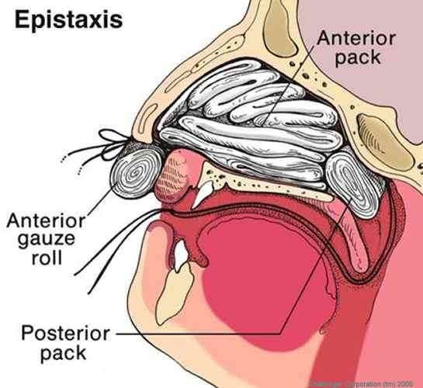
Le tamponnement antérieur et postérieur

Slide 29
TRAITEMENT
2. Hémostase régionale
ligatures artérielles
- artère maxillaire ptérygo-palatine dans la fosse interne
-artère ethmoïdale ou l’artère carotide externe.
embolisation sélective
3. Hémostase générale
- lʼexamen des causes - traitement spécifique
- des transfusions sanguines
- le traitement général

Slide 30
LES MALFORMATIONS NASALES
1. LES MALFORMATIONS CONGÉNITALES
La fente du nez et du visage :
Fente médiane (nez bouledogue)
Double nez
Fente oblique - rare
Fente transversale (macrostoma)
Fistules et des kystes nasaux :
les fistules - des orifices par lesquels on s’écoule une sécrétion jaunâtre, malodorante - au niveau de la glabelle, de la partie dorsale de la pyramide ou de l’ethmoïde
les kystes dermiques - contiennent des inclusions ectodermiques (poils, de magma de cellules tégumentaires exfoliées), généralement au niveau, de la partie dorsale de la pyramide nasale
Le méningocèle et le méningo-encéphalocèle :
une herniation de la dure-mère et du contenu endocrinien par la déhiscence de la lame criblée de l’ethmoïde nasale au niveau de la fosse nasale
Présente risque d’infection par la rupture ses parois.

Slide 31
LES MALFORMATIONS NASALES
Sténose - atrésie narinaire :
Peut-être congénitale (rarement), plus fréquentèrent acquis
Imperforation choanale: -le choane est obstrué par un diaphragme
- osseux - membraneuse
-plus fréquente chez les femmes
-souvent héréditaire
- peut être : - unilatérale
- bilatérale
- incomplète - complet - l’asphyxie du nouveau-né
- > insérez une pipe de type anesthésie (Guedel). Symptomatologie :
- obstruction nasale ; sécrétion chronique muco-purulente ; anosmie.
Diagnostic :
- rhinoscopie antérieure - rhinoscopie postérieure - l’endoscopie nasale - radiographie avec agent de contraste
Traitement - chirurgical - résection du diaphragme, ou au laser
De préférence, après l’âge de 1 an.

Slide 32
LES MALFORMATIONS ACQUISES
a. DE LA PYRAMIDE NASALE
Étiologie :- traumatique - traumatisme obstétrical – physiologique
- traumatismes de l’enfance
- traumatismes – accidentelles
- routiers
- sportives
- de travail
- troubles de la morphogenèse - d’obstruction chronique nasale due à des végétations adénoïdes qui provoquent le nez rétréci, bossu.
- des conditions diverses : - lupus érythémateux
- syphilis – nez en selle - les tumeurs malignes
Anatomie pathologique :
- par une hyperplasie
- par hypoplasie - manque de substance - latéro-déviations – déviations de la pyramide nasale par rapport de la ligne médiane - combiné
Le traitement est une intervention chirurgicale rhinoplastie à des fins esthétiques et fonctionnelles

Slide 33
LES TRAUMATISMES NASAUX
Étiologie :
- des accidents routiers
- des accidents de travail
- les blessures sportives - des agressions - des armes à feu - des armes blanches
Classification :
a. traumatismes fermés - contusion - en cas que le traumatisme n’est pas pénétrant et le squelette osseux (nasale et des sinus) est couvert par des tissus mous. avec ou sans fracture de la pyramide nasale
b. traumatismes ouverts - les plaies - les plus courantes contusions, mais aussi coupés, percés, piqués avec ou sans fracture
c. les fractures de la pyramide nasale : - sans déplacement
- avec de déplacement - fermées/ ouvertes
d.- du massif facial - est effectuée après de trajets vulnérables (Le Fort) e. associés
f. les barotraumatismes
– du fait des grandes différences entre la pression atmosphérique et la pression intrasinusale
- aux plongeurs, pilotes, aux parachutistes

Slide 34
LES TRAUMATISMES NASAUX
Symptomatologie :
Les signes de certitude sont :
déplacement - déformation de la pyramide nasale
des crépitations osseuses à la palpation de la pyramide nasale
mobilité des os du nez anormale
Symptômes:
la douleur et / ou de choc et / ou des signes de souffrance cérébrale
oedémation des tissus, des ecchymoses, surtout palpébral
emphysème sous-cutané (paupière le plus fréquente), parfois
l’obstruction nasale
épistaxis
rhinolicvorhée - fuite de liquide céphalorachidien, qui est unilatérale

Slide 35
LES TRAUMATISMES NASAUX
Diagnostic :
L’examen clinique ORL :
anamnèse
examen physique - inspection
- la palpation
- rhinoscopie antérieure
- endoscopie
l’examen radiologique et / ou tomographie par ordinateur
examen ophtalmologique
l’examen neurologique

Slide 36
LES TRAUMATISMES NASAUX
Traitement : Il comprend plusieurs étapes :
1. assurer les fonctions vitales : - la respiration
- le cœur
- circulation – perfusion
2. bilan lésionnel général : - la souffrance du cerveau
- épine dorsale
- poitrine
- abdomen - hémostase quand il faut 3. bilan lésionnel rhinologique :
- rétablissement digital et / ou instrumentale de la pyramide
- contention
- traitement des épistaxis
- suture des plaies

Slide 37
HÉMATOME SEPTAL
il apparaît dans le traumatisme nasal avec la fracture du septum
bombement fluctuant sur les deux côtés de la cloison
obstruction nasale bilatérale
si ce n’est pas évacué et surinfecté = > abcès
Traitement: incision et drainage avec de tamponnement compressif bilatéral.

Slide 38
CORPS ÉTRANGERS NASAUX
Classification - exogènes - corps étrangers
- anorganique
- organique
- endogène – la rhyolite
Symptomatologie
- obstruction nasale
- rhinorrhée unilatérale purulente, fétide - épistaxis répétées
Traitement - extraction - sous le contrôle visuel – il faut qu’il dépasse le corps étranger - dessus de lui, alors s’oriente l’outil vers le plancher et s’extrait le corps étranger avec :
- pinces - crochets - curettes

Slide 39
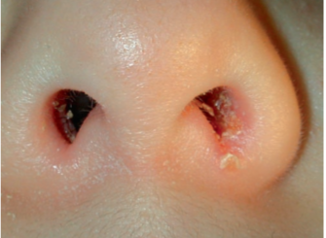
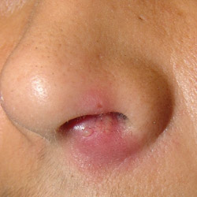
MALADIES CUTANÉES DU NEZ
Maladies cutanées de la peau du nez sont des problèmes dermatologiques, et par conséquence, l’apanage de cette spécialité
FOLLICULITE DU VESTIBULE NASAL
C’est une affection staphylococcique du tégument, des follicules pilo-sébacés
Symptomatologie :
Subjectif - prurit du vestibule
- picotement
- douleur
Objectif :
- congestion, gonflement du vestibule nasal, centrée par un poil
- croutes dans le vestibule
- congestion du lobule nasal
Traitement :
Toilette correcte de la cavité nasale et des onguents antibiotiques locaux.

Slide 40
LE FURONCLE DU VESTIBULE NASAL
Étiologie :
La principale cause est staphylococcus
- le diabète sucré
- les maladies hépatiques
Symptomatologie :
Subjectif : - initial de prurit au niveau du vestibule
- puis la douleur vive, pulsatile.
Objectif : lobe nasal - congestion - gonflement vestibule - une proéminence rouge, centrée sur un poil, il définit le bourbillon qui s’éliminera
Complications - rares, mais très graves:
thrombophlébite du sinus caverneux- par l’infection qui se propage à travers les veines angulaire et orbitaire (le gonflement palpébral, chémosis, exophtalmie, troubles de la motilité oculaire, des signes des lésions cérébrales)
Traitement - ne sera pas maltraité
antibiotiques agissant staphylococcique

Slide 41
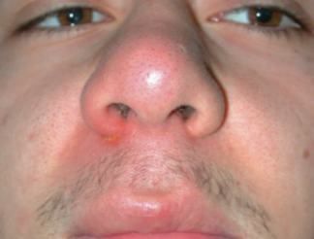
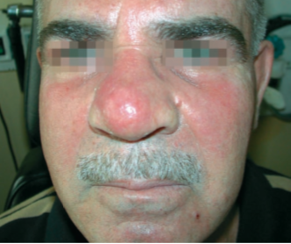
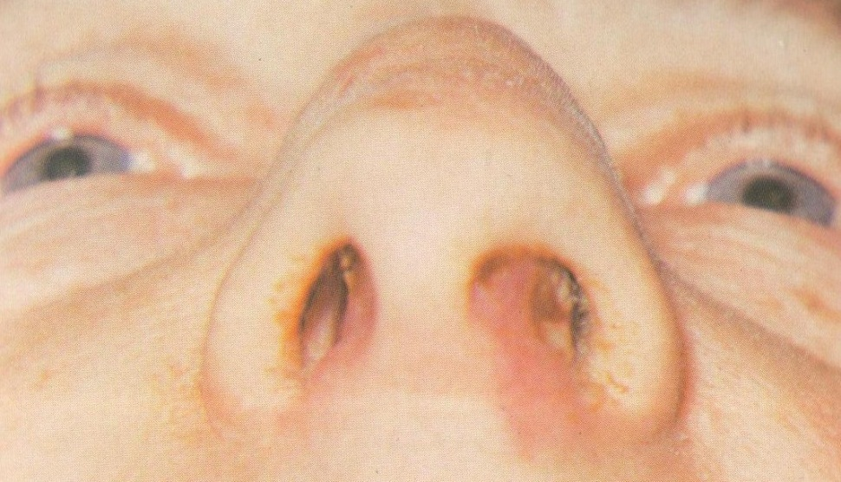
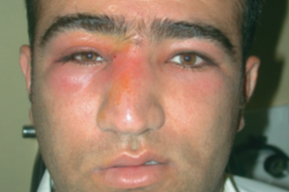
LE FURONCLE DU VESTIBULE NASAL

Slide 42
LES RHINITES AIGUËS
LA RHINITE AIGUË BANALE ( le coryza ou le catarrhe )
Étiopathogénie :
Il a de caractère épidémique
Facteurs favorisants :
- les rhinovirus - le plus souvent
- les myxovirus - les adénovirus - virus respiratoire syncytial (VRS) - rhéovirus
Facteurs prédisposants : - froid, humidité, changements de température ; - abaissement de la résistance du corps
L’incubation - 2-3 jours L’immunité obtenue est de courte durée.

Slide 43
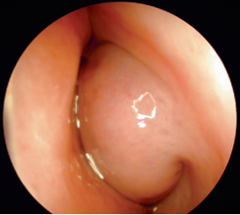
LA RHINITE AIGUË BANALE (le coryza ou le catarrhe)
Symptomatologie :
1. Phase prodromique :
- subjectif :- sous fébrilité
- fatigue
- céphalée
- chez les enfants - de la fièvre
- objectif - la muqueuse pâle et sèche.
2. La phase catarrhale :
- subjectif - quelques heures plus tard :
- hydrorhée
- éternuements - hypo-anosmie - rhinolalie fermé -objectif - muqueuse intensément encombrée, oedématiée
3. Phase muqueuse – les symptômes généraux sont améliorés
- l’obstruction nasale réduit progressivement - la sécrétion est muqueuse.

Slide 44
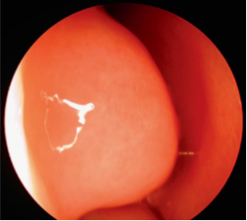
LA RHINITE AIGUË BANALE (le coryza ou le catarrhe)
Évolution - complications : L’évolution est bénigne vers la guérison
Complications : - la surinfection bactérienne - otiques - les plus courantes chez les enfants
Traitement :
Le traitement est symptomatique
- anti-inflammatoires non stéroïdiens (AINS) - antipyrétiques - vasoconstricteurs locaux.

Slide 45
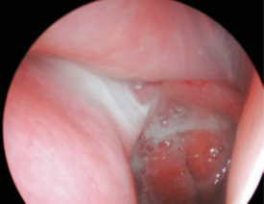
LES RHINITES AIGUËS DU NOURRISSON
Symptomatologie (les symptômes sont plus dramatiques)
Locale - l’obstruction nasale
- empêche la succion
- dans les premiers mois il s’adapte plus difficile à la respiration buccale
- rhinorrhée abondante.
Général - comme l’adulte, mais plus prononcé :
- fièvre
- malaise
- d’agitation
- respiration sifflante
Évolution. Complications - est plus grave, avec des complications plus fréquentes :
- adenoïdite aiguë
- otite moyenne aiguë
- de laryngite aiguë - spasme laryngé
- des troubles digestifs – muco-pyophagie
Traitement :
- Symptomatique - comme l’adulte, l’attention aux vasoconstricteurs
- Antibiotiques - parfois - chez les nourrissons ayant du terrain lymphatique, immunité insuffisante
- Aspiration des sécrétions nasales - devient parfois nécessaire.

Slide 46
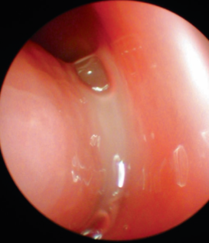
LES RHINITES AIGUËS SEPTIQUES :
Etiologie: le staphylocoque, le streptocoque, le méningocoque
A. RHINITE PURULENTE CITRINE
Étiologie : Staphylococcus au niveau des rhagades mamelonnaires ou la mastite de la mère
Symptomatologie : Apparition à 3-7 jours d’âge avec :
- malaise général
- l’obstruction nasale
- rhinorrhée purulente abondante jaune qui forme des croûtes jaunâtres sur la lèvre supérieure (comme le citron et le jaune d’oeuf)
Évolution. Complications :
Évolution – grave, avec des complications pulmonaires
Traitement
- se fait la toilette - aspirations locales - antibiotique antistaphylococciques
B. RHINITE STREPTOCOCCIQUE : - a un tableau clinique similaire. - diagnostic bactériologique positif - le traitement est différent - pénicilline injectable
C. RHINITE MÉNINGOCOCCIQUE :
Elle est fréquemment compliquée avec une pneumonie ou d’une méningite
Le diagnostic positif des rhinites septiques est bactériologique
Le traitement - selon l’antibiogramme.

Slide 47
RHINITES AIGUËS SPÉCIFIQUES
1. LA RHINITE AIGUË GONOCOCCIQUE
Étiologie :
Le gonocoque, quand le bébé traverse la filière pelvigénitale de la mère infectée
Symptomatologie :
Début 2 - 3 jours, avec :
- l’obstruction nasale - rhinorrhée purulente verdâtre, ulcérations de la muqueuse - croûtes - lèvre supérieure gonflée
Diagnostic positif :
La symptomatologie, l’examen bactériologique et l’examen de la mère
Traitement :
Prophylactique - immédiatement après la naissance est instillé dans le nez de nitrate d’argent 1 % ou de Protargol 1 %.
Curative - toilette locale et d’aspiration
- des antibiotiques.

Slide 48
RHINITES AIGUËS SPÉCIFIQUES
2.LA RHINITE SYPHILITIQUE
SYPHILIS CONGÉNITALE PRÉCOCE
Le début se passe a approximativement trois semaines avec rhinite persistante - rhinorrhée purulente et sanguinolente fétide
Autres signes :
- pemphigus palmoplantaire
- hépato spléno mégalithes
- syphilides cutanées et bucco-linguales
SYPHILIS CONGÉNITALE TARDIVE
Apparition a l’âge de trois ans, l’enfant présente la triade Hutchinson :
- kératite interstitielle
- dents de scie
- hypoacousie neuro-sensorielle
3. LA RHINITE DIPHTÉRIQUE
- Accompagne l’angine diphtérique - la lésion caractéristique est la fausse membrane
4. LA RHINITE DES MALADIES ÉRUPTIVES
- La rougeole
- La scarlatine dans les formes sévères

Slide 49
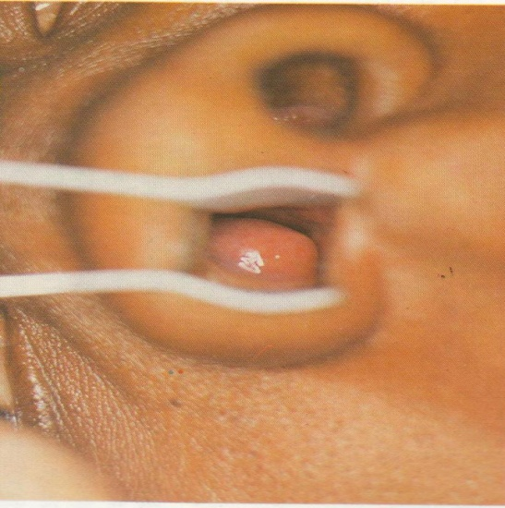
LA RHINITE CHRONIQUE
Il peut être
- allergique - voir allergie nasale - non allergique
Après étiologie
- non spécifié - spécifique
Anatomopathologique
- hypertrophique - diffuse ou localisée
tête ou la queue du cornet inférieur - atrophique

Slide 50
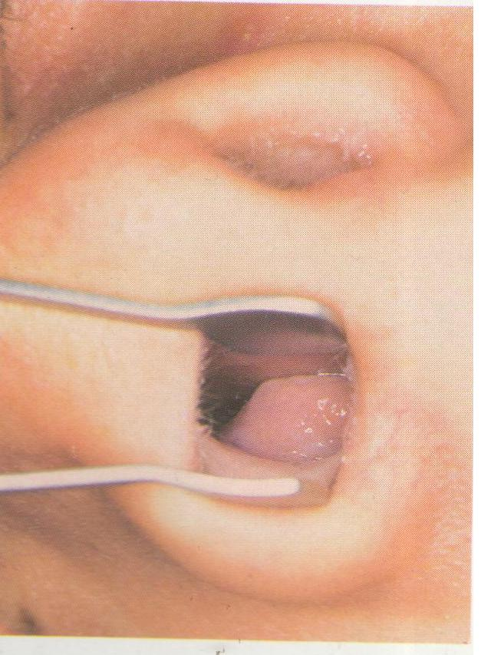
LA RHINITE CHRONIQUE NON SPÉCIFIQUE
RHINITE CHRONIQUE NON ALLERGIQUE - NON INFECTIEUSE
Est très courante - l’inflammation chronique de la muqueuse nasal
Mécanisme étiopathogénique inconnu
Classification:
1. Rhinite chronique non allergique – non infectieuse de causes connues
- Médicaments :
- général - hypotenseurs
- coronaro dilatateurs
- sédatifs et hypnotiques
- anticonceptionnels
- local - abus des décongestionnants nasaux (naphtazoline, oxymétasoline)
- La rhinite chronique chimique et irritative – des irritants :
- climatisation - tous fréquemment incriminé
- l’air sec - chauffage central
- la fumée
- poudre de farine
- Rhinites chroniques endocrines – la grossesse
- l’hypothyroïdie.

Slide 51
LA RHINITE CHRONIQUE NON SPÉCIFIQUE
2. Les rhinites chroniques de cause inconnue
Idiopathique, vasomoteur :
a.La rhinite chronique non allergique – non infectieuse
b. La rhinite chronique non allergique – non infectieuse à une augmentation de l’éosinophilie (non allergique - des tests cutanés négatifs)
Symptomatologie :
La symptomatologie subjective l’obstruction nasale , la rhinorrhée et - symptômes non caractéristiques, communes, dans les rhinites allergiques ou infectieuses
La symptomatologie objective dans les stades avancés la dégénération des muqueuses devient polypoïde et l’application des vasoconstricteurs n’a aucun effet - est la phase la rhinite chronique hypertrophique, est le stade chirurgical de la maladie
Traitement :
thérapie vise trouver tout d’abord les causes et de les enlever - la situation idéale
le traitement symptomatique : vasoconstricteurs , la cortisone en pulvérisateurs locaux.

Slide 52
LA RHINITE CHRONIQUE ATROPHIQUE
LA RHINITE CHRONIQUE ATROPHIQUE SIMPLE
Il est le résultat des rhinites aiguës répétées, des sinusites chroniques, de l’exposition à la poussière, aux vapeurs toxiques - certaines professions sont favorisées : meuniers, maçons, verriers
Elle est caractérisée par
une atrophie de la muqueuse nasale
la diminution de la sécrétion nasale
l’élargissement des cavités nasales
Symptomatologie :
Subjectif
- obstruction nasale fonctionnelle
- sensation de sécheresse de la muqueuse
- le drainage postérieur des sécrétions
Objectif – (la rhinoscopie antérieure)
- une muqueuse nasale pâle, maigre
- des cavités nasales sèches plus larges, sans des croûtes et / ou fétidité.

Slide 53
LA RHINITE CHRONIQUE ATROPHIQUE
OZÈNE
forme avancée de la rhinite chronique atrophique
l’atrophie de la muqueuse se produit la sécrétion croûteuse, et la fétidité de la sécrétion
Pathogénie (n’est pas connu, mais il semble qu’il est plurifactorielle):
- hormone - se produit principalement chez les femmes
- nutrition - hypovitaminose
- profession - voir la rhinite atrophique chronique
L’atrophie comprend la muqueuse et le squelette nasal, les glandes et les fibres nerveuses
le système muco-ciliaire est détruit
La sécrétion nasale est croûteuse et elle est décomposée par les bactéries productrices d’enzymes protéolytiques.
Symptomatologie :
Subjectif
- sécheresse de la muqueuse - obstruction nasale (paradoxalement) - fétidité de la respiration - cacosmie - subjective dans les premières phases
Objectif
- très grandes cavités nasales, le cornet inférieur atrophié - sécrétion croûteuse - croûtes jaunes, verts - fétidité des sécrétions - initialement cacosmie est subjective , puis devient objectif (perçue par les pairs )
Traitement :
conservateur ou chirurgical
des résultats médiocres, les diverses méthodes ne pouvaient qu’améliorer les symptômes.

Slide 54
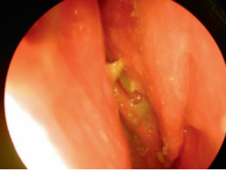
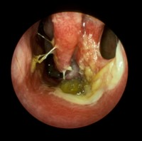
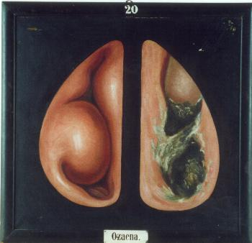
OZÈNE

Slide 55
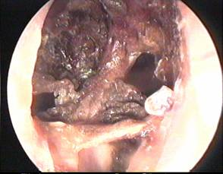
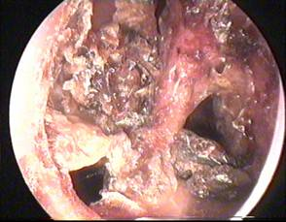
LES RHINITES CHRONIQUES SPÉCIFIQUES
a.RHINITE CHRONIQUE TUBERCULEUSE
Peuvent présenter différentes formes anatomo cliniques :
- lupus nasal
- le tuberculome - en tant que pseudo-tumeur
- tuberculose ulcéreuse caséeuse. Le diagnostic positif - biopsie et bactériologique
b.RHINITE CHRONIQUE SYPHILITIQUE
Elle est rare. Il se manifeste cliniquement par les trois stades de la maladie
Le diagnostic positif - un examen sérologique et la biopsie
c. LA GRANULOMATOSE DE WEGENER
Est une vascularisation systémique avec affectation nasale à un tiers des patients au début
L’obstruction nasale, rhinorrhée sérosanguinolente et croûteuse, des ulcérations de la muqueuse nasale, épistaxis, déformation de la pyramide nasale, ulcération de la muqueuse buccale
d.SARCOÏDOSE (la maladie Besnier - Boeck Schaumann)
e.LE RHINOSCLÉROME

Slide 56
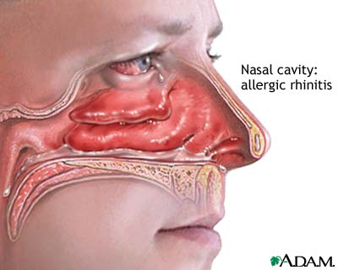
ALLERGIE RHINOSINUSALE
DÉFINITION :
La rhinite allergique (RA) est une maladie inflammatoire de la muqueuse nasale induite par une inflammation médiée par les IgE secondaires à l’exposition accidentelle (de saison) ou allergènes aériens persistants
Les études sur la pathogenèse de la RA ont beaucoup progressé, insistant sur ​​la compréhension de la nature inflammatoire de la rhinite allergique, voilà pourquoi la thérapie de combinaison antiallergique / anti-inflammatoire a une efficacité de plus en plus élevée.

Slide 57
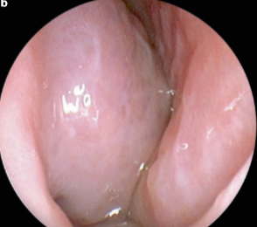
ALLERGIE RHINOSINUSALE
Anatomopathologie :
Épithélium nasal est l’hyperplasie et le chorion est œdémateux et avec des infiltrés éosinophiles.

Slide 58
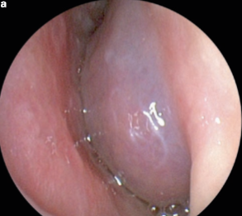
ALLERGIE RHINOSINUSALE
CLASSIFICATION :
Selon la persistance des symptômes : A) RA intermittente : - Symptômes : - moins de 4 jours / semaine - Moins de 4 semaines B) RA persistant : - Symptômes - plus de 4 jours / semaine - Plus de 4 semaines
En fonction de la gravité des symptômes :
- RA facile
symptômes sans affecter les activités quotidiennes
- RA modérés / sévères
symptômes affectant les activités quotidiennes( implications psychosociales)
La prévalence de la rhinite allergique : - prévalence variable dans la population : 20 % - 40 % - le plus souvent installé après 3 ans - fréquence maximale entre 20 et 35 ans

Slide 59
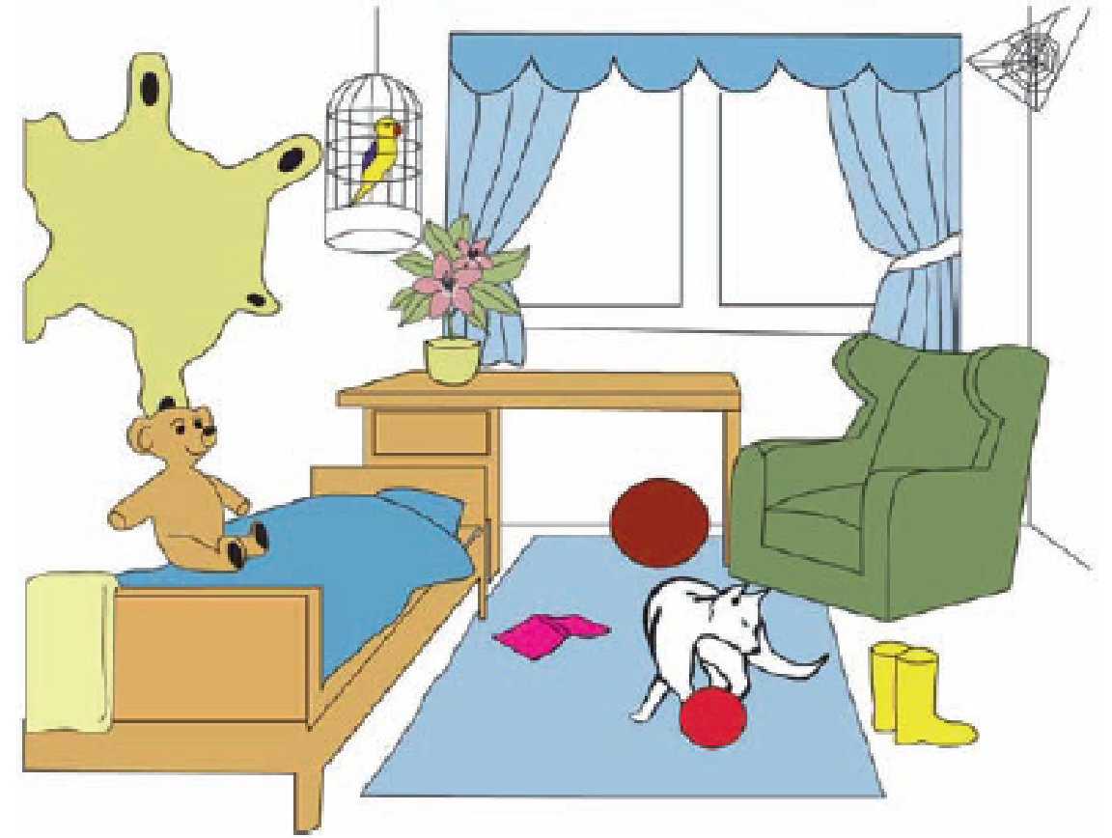
ALLERGIE RHINOSINUSALE
Étiopathogénie
Allergènes - les plus importants sont allergènes aéroportés :
- pollen
- les acariens
-poussière maison
- cheveux
-la peau des animaux
- moisissure
- allergènes professionnels - produits chimiques
- les détergents / les produits cosmétiques
Voies de pénétration
- aérienne
- système digestif – des aliments
- voie cutanée
- parentérale - injections
Terrain - atopie - l’état des patients avec la tendance pour des maladies allergiques
- est héréditaire nécessite la présence des facteurs déclencheurs :
- métabolisme - alcalose
- instabilité neurovégétative
- un dysfonctionnement endocrinien
- l’environnement social - le stress
- déodorants / cosmétiques
- la pollution de l’air

Slide 60
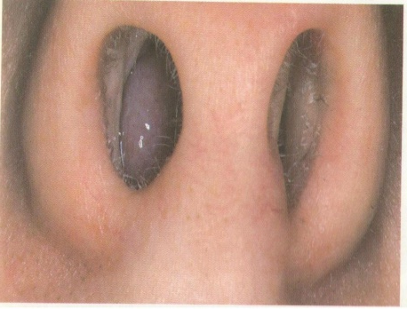
ALLERGIE RHINOSINUSALE
Pathogénique
l’allergie est une maladie immunologique classée en type d’anaphylaxie
Mécanisme - la première stimulation produite par des allergènes détermine, aux certaines personnes, la formation des anticorps incomplets spécifique - réagines. Elles sont des anticorps de classe IgE, sont produites par des cellules plasmocytes qui se fixent sur les basophiles sanguins et sur les mastocytes
Au contact suivant l’antigène traverse pituitaire et réagir avec les réagines sur la surface des mastocytes provoquant leur dé granulation et la libération de médiateurs chimiques de leurs anaphylaxies :
l’histamine
la bradykinine
les prostaglandines
le facteur chémotactique éosinophile
Ils produisent une vasodilatation et l’augmentation de la perméabilité capillaire et de l’œdème

Slide 61
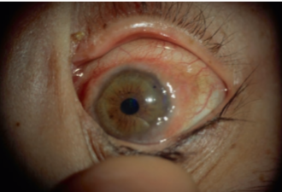
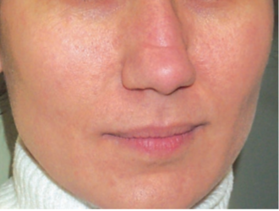
ALLERGIE RHINOSINUSALE
Symptômes
• éternuements intenses, violente, en rafales
• sécrétions nasales aqueuses abondantes, hydrorhée
• obstruction nasale bilatérale
Le prurit nasal / la conjonctivite avec de larmoiement excessif / un prurit oculaire /
la sensation de corps étranger au niveau des paupières.
Symptômes possiblement associés :
- céphalée, sensation de tension au niveau des sinus
- la fatigue, l’irritabilité et de l’insomnie
- respiration par la bouche / hyposmie
- sensation de pression dans l’oreille
- le frottement du nez avec la paume tournée vers le haut (le „bonjour” allergique)
- prurit du palais
- irritation conjonctivale avec prurit et larmoiement.
Co morbidités : - l’asthme - la combinaison la plus courante - pharyngite / otite chronique séro-muqueuse / sinusite - la libération d’histamine en grande quantité peut conduire à un choc anaphylactique

Slide 62
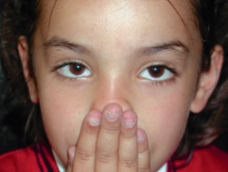
ALLERGIE RHINOSINUSALE
Diagnostic
1.Anamnèse les antécédents familiaux, les conditions de travail et de vie, la présence d’animaux domestiques, les habitudes alimentaires
2. Examen objectif
grimace ou se grattent le nez „de salut allergique”, qui conduit à la formation d’une plicature transversale dans le tiers inférieur du nez
respiration buccale
rhinoscopie antérieure : gonflement des reflets violacés de la muqueuse nasale.
l’examen complémentaire (des yeux, de la peau et du poumon)
3. L’endoscopie nasale
muqueuse nasale est gonflé, de couleur bleu pâle, couvert de sécrétions claires.
4.Rhinomanométrie
estimée de la congestion nasale ou à l’obstruction à cause de RA, des polypes nasaux et d’autres causes
est utilisé dans la recherche

Slide 63
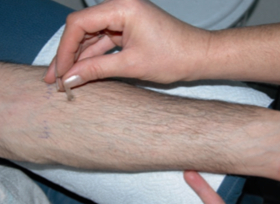
ALLERGIE RHINOSINUSALE
Diagnostic
5. Les tests d’allergie :
a. Tests cutanés :
sont nécessaires pour confirmer le diagnostic
Prick-test = > consiste à injecter de l’allergène sous la peau (intradermique).
-les résultats - immédiatement (après 25 minutes)
- tardive (après 48 heures).
b. Tests sanguins :
les niveaux sanguins d’immunoglobuline (IgE) en utilisant PRIST (Radio Immune Test Absorbant) dosage des IgE spécifiques RAST (dosage radio allergique absorbant test)
6. Cytologie nasale (frottis nasal) :
mesure le nombre d’éosinophiles, qui sont présents en grand nombre dans la muqueuse nasale des personnes allergique
7. Tomographie par ordinateur
pour diagnostiquer la sinusite, polypose nasale

Slide 64
ALLERGIE RHINOSINUSALE
TRAITEMENT
1. Des mesures de prophylaxie :
réduire l’exposition à l’allergène ou aux allergènes incriminé (acariens et aux pollens en particulier, les aéroallergènes et certains allergènes alimentaires)
il est recommandé d’éviter l’exposition à l’irritation non spécifique(la fumée de cigarette)
2. Le traitement pharmacologique : Dépendent de la sévérité de la RA
- les antihistaminiques H1 - corticostéroïdes par voie intranasale - corticostéroïdes systémiques parfois - décongestionnant nasal - chromons - anticholinergiques nasaux
3. Immunothérapie :
Avec des vaccins allergéniques = > Le rapport bénéfice / risque doit être pris en considération
Il existe des vaccins administrés par injection sous-cutanée, sublinguale ou intranasale
4. Des thérapies alternatives :
Rhinolight
la méthode thérapeutique la plus récente, à d’application locale, profitant de l’absence d’effets secondaires systémiques Homéopathie, acupuncture, frigothérapie

Slide 65
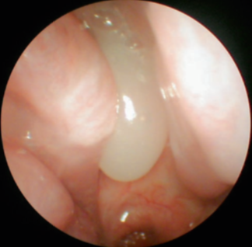
LA POLYPOSE NASALE
Polype nasal est la dégénérescence œdémateuse
du chorion de la muqueuse rhinosinusale due à une allergie ou à une inflammation persistante - des masses œdémateuses de la muqueuse, pédiculés ou sessiles.
Étiopathogénie
Allergie - 25 % des patients ont des tests allergologies positifs - dans la rhinite allergique dès le début, ou comme une réaction tardive
L’inflammation chronique - rhinites et sinusites chroniques le plus souvent dans les ethmoïdites chroniques
Tumeurs nasales - En raison des phénomènes de stase

Slide 66
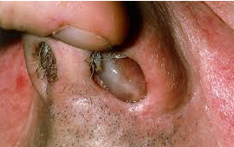
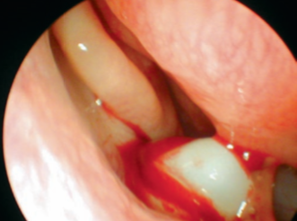
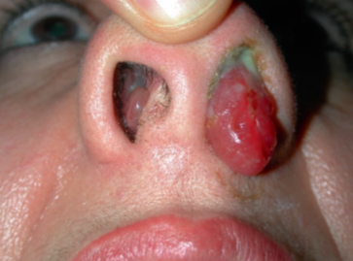
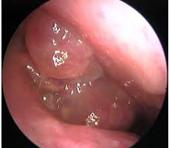
LA POLYPOSE NASALE
Polype nasale plongeant dans le vestibule
Polypose nasale, image endoscopique

Slide 67
LA POLYPOSE NASALE
Symptomatologie :
Subjectif - l’obstruction nasale
- hyposmie - anosmie
- rhinolalie fermé
- rhinorrhée avec d’aspect différent : aqueuse, muco-purulente
Objectif - narinoscopie et rhinoscopie antérieure
- la formation de polypes blanc - gris - translucide jaunâtre - mobiles, avec une surface lisse
- non saignant au contact
- déformation du visage- faciès de grenouille - la polypose juvénile déformante.
Diagnostic positif :
Anamnèse et l’examen clinique endocavitaire et d’examen radiologique
Diagnostic différentiel :
méningo-encéphalocèle - examen radiologique
tumeurs nasales benignes/ malignes

Slide 68
LA POLYPOSE NASALE
Les formes cliniques :
la polypose allergique - est bilatérale
polypose infectieuse accompagne la sinusite chronique - souvent unilatérale
polype sinuso-choanal - polype solitaire a l’origine dans le sinus maxillaire et il est extériorisé dans rhino-pharynx par un long pédicule – unilatérale
polypose déformante juvénile - syndrome Woakes
polypose d’accompagnement – dans les tumeurs nasales
Traitement :
Chirurgical : - classique / endoscopique préféré
Les rechutes sont fréquentes

Slide 69
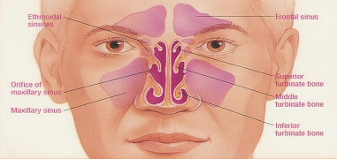
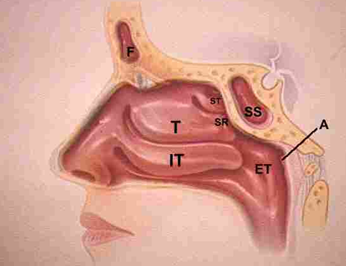
LES SINUSITES
Les sinusites sont des inflammations de la muqueuse des sinus paranasaux,
qui présentent d’étiopathogénie et tableau clinique semblables
CLASSIFICATION
1. Après la localisation :
a. le sinus antérieur - il draine dans le méat moyen :
- ethmoïde sinus anterieur
- sinus frontal
- sinus maxillaire.
b. sinus postérieur – drainent dans le méat supérieur :
- sinus ethmoïdal postérieur
- sinus sphénoïdal
2. Après le nombre de sinus affecté :
des monosinusites
polisinusites - plus de sinus
pansinusites - inflammation de tous les sinus
( antérieures / postérieures, unilatérale / bilatérale)

Slide 70
LES SINUSITES
CLASSIFICATION
3. Après étiologie : - sinusite : - rhinopathique - odontopathique - traumatique - hématogène
4. Après l’évolution clinique :
-aiguë
- chronique
5. Après l’aspect anatomopathologique
- catarrhale - suppurée - hyperplasiques (hypertrophique) - polypoïde - ostéitique.

Slide 71
LES SINUSITES
Étiologie
- virus - pneumocoque - haemophilus influenzae - streptocoques hémolytiques / staphylococcus - la flore anaérobique de la sinusite odontogène - surinfection fongique - en cas sinusite aiguë l’infection est mono bactérienne
- dans la sinusite chronique - flore polymorphe
Les facteurs contributifs :
Locales
- orifice du sinus bloqué
- les déviations de septum - polypose nasale - les tumeurs ; - les sinus septés
De voisinage – les infections dentaires (pulpite, de gangrène)
- 2ème prémolaire et les 1ères deux molaires
Générales - l’abaissement de la puissance de défense (locales - pituitaire et générale)
- allergie
- diabète
- froide, l’humidité et la pollution.

Slide 72
PATHOGENIE
Sinusite rhinopathique - une inflammation de l’ostium due à lʼobstruction - empêchant la ventilation - rétention de l’exsudat et la surinfection par des bactéries provenant de fosses nasales
Sinusite odontopatique - affecte le sinus maxillaire
Sinusite traumatique - inoculation de l’agent pathogène soit directement par un traumatisme / un tamponnement nasal produit l’obstruction de l’ostium
Sinusite allergique :
- dans l’allergie nasale
- obstruction de l’ostium
- prolifération du l’extravasé cellulaire = > sinusite alergo-infectieuse
Sinusite d’accompagnement - des tumeurs nasales qui obstruent l’orifice de drainage
Sinusite par ensemencement hématogène - rares.
ANATOMIE PATHOLOGIQUE
Après la virulence des agents pathogènes, des facteurs physiopathologiques et la résistance immunologique
- sinusite catarrhale - sinusite purulente - sinusite hyperplasique - sinusite polypoïde - sinus ostéitique

Slide 73
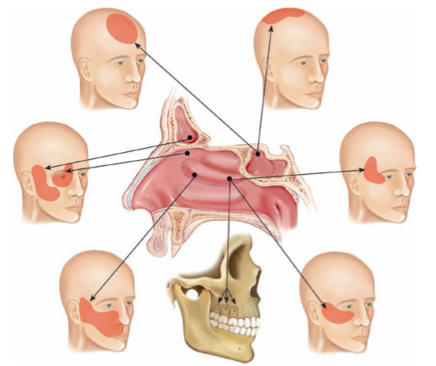
SINUSITES AIGUËS
SYMPTOMATOLOGIE
Subjectif :
1. - Douleur - au visage et la tête
- sensation de pression au niveau des sinus - parfois lancinante, de nature pulsatile - augmente à :
-des éternuements ; - les mouvements brusques de la tête - l’inclinaison de la tête - la palpation des points de sinusales
- dans la sinusite sphénoïdale - de douleur occipitale et temporale
2. - Rhinorrhée :
- couleur et la viscosité sont variables, muqueuse purulente, jaune vert - inodore / fétide dans la sinusite odontopatique
3. - Obstruction nasale - intermittente ou permanente, généralement unilatérale 4. - Troubles de l’olfaction : - hyposmie et anosmie
- cacosmie dans la sinusite odontopatique.
5.- Signes généraux :
- fièvre dans les processus aigus ou en cas de complications - asthénie - perte d’appétit.

Slide 74
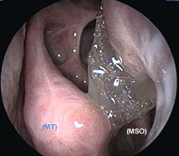
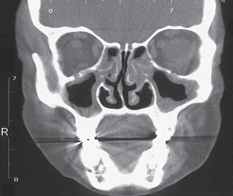
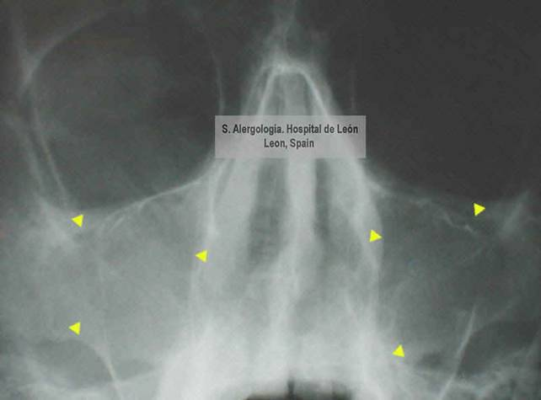
SINUSITES AIGUËS
SYMPTOMATOLOGIE
Objectif :
- gonflement tégumentaire
- pointes sinusales sensibles
- gonflement de la muqueuse nasale / la sécrétion de divers aspects de méat moyen
- sécrétion qui draine dans le rhino-pharynx.
Le diagnostic positif est réalisé par : 1.- anamnèse 2.- examen objectif - rhinoscopie antérieure, l’endoscopie 3.- examen radiologique : - l’incidence le nez - menton – plaque pour les sinus antérieurs ; - l’incidence Hirtz - base du crâne pour les sinus postérieurs ; 4.- ordinateur - la tomographie est préférable

Slide 75
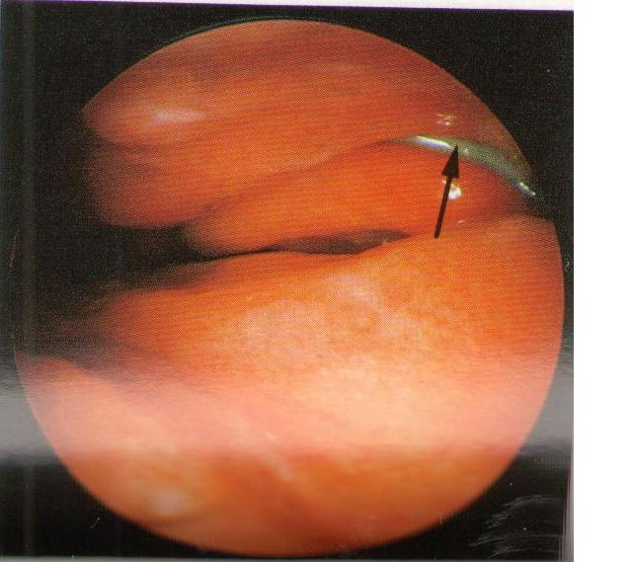
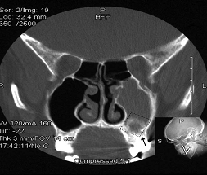
SINUSITES AIGUËS
ÉVOLUTION
guérison spontanée à un traitement
chronicisation
LE TRAITEMENT CONSERVATEUR :
antibiotique après antibiogramme
vasoconstriction nasale
anti-inflammatoire
antipyrétique
calmantes

Slide 76
SINUSITES AIGUIE - TRAITEMENT
SINUSITE MAXILLAIRE AIGUË
rare rencontré comme forme isolée
souvent associé à l’ethmoïdite aiguë
la plus fréquente pour adultes
la douleur est au niveau de la fosse canine
SINUSITE ETHMOÏDALE AIGUË
rencontre à tout âge
plus fréquente chez les enfants
douleur et l’enflure sont au niveau de l’angle interne de l’orbite
SINUSITE AIGUË FRONTALE
une douleur sur horaire fixe - plus prononcée dans la matinée, augmentant en intensité vers midi, puis disparaît après-midi
douleur et l’enflure sont au niveau supéro-interne de l’angle de l’orbite et de la douleur à la palpation - au point supra orbitaire
SINUSITE SPHÉNOÏDALE AIGUË
difficile à diagnostiquer
douleur occipitale et souvent temporelle.
la sécrétion s’écoule dans le rhino-pharynx
diagnostic de certitude - tomographie

Slide 77
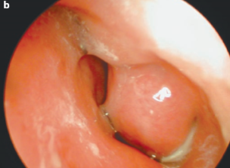
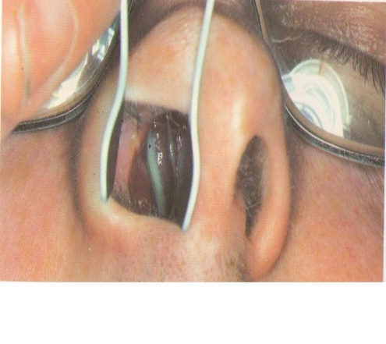
LES SINUSITES CHRONIQUES
SYMPTOMATOLOGIE
l’obstruction nasale et la rhinorrhée
la douleur et les symptômes généraux se produisent dans la poussée aiguë
muqueuse congestive et traînée de sécrétion purulente qui s’écoule de méat moyen
SINUSITE MAXILLAIRE CHRONIQUE
il peut apparaître isolé dans l’étiologie dentaire - rhinorrhée fétide (anaérobie)
SINUSITE ETHMOÏDALE CHRONIQUE
accompagne une sinusite maxillaire ou frontal
SINUSITE FRONTALE CHRONIQUE
pus dans le méat moyen antérieur
peut-être compliquée par fistulisation au niveau de la paupière supérieure
SINUSITE SPHÉNOÏDALE CHRONIQUE
des sécrétions qui s’écoulent dans le rhino-pharynx
le pus sur la queue du cornet inférieure
lInflammation fréquente du nerf optique

Slide 78
TRAITEMENT
suit l’amélioration ou la restauration de drainage des sinus
dans les sinus maxillaires - ponctions diaméatiques
Le traitement chirurgical :
la suppression de la muqueuse endommagée
création d’un drainage (communication) large avec la fosse nasale
chirurgie endoscopique
FESS (functional endoscopic sinus surgery)
la ponction du sinus maxillaire

Slide 79
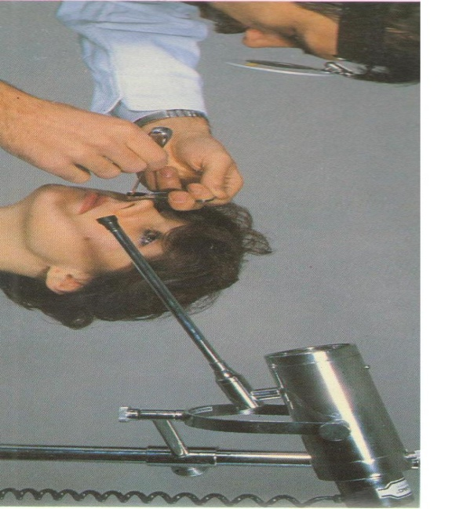
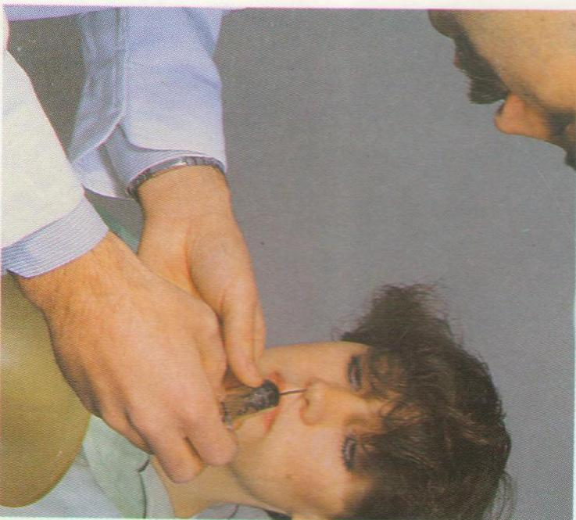
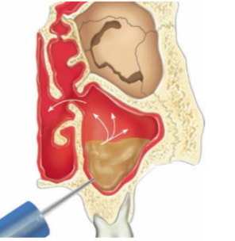
La ponction du sinus maxillaire

Slide 80
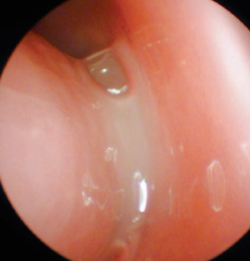
LES RHINOSINUSITES FONGIQUES
Elles sont des affections sinusales avec étiologie fongique qui sont souvent négligées, sous-diagnostiquée
1. Étiologie - aspergilus fumigatus, niger, flavus, mucorales, fusarium
La façon de pénétration - souvent odontogène
- aérienne
Les facteurs favorisants - l’hypoventilation sinusale
- froide et humide climat
2. Formes cliniques - rhinosinusite fongique aiguë
- rhinosinusite fongique chronique récidivante
- rhinosinusite fongique aiguë (fulminante) - est une sinusite aiguë avec une évolution rapide et défavorable
3. Subjectif - fièvre, frissons, malaise, céphalée intense
4. Objectif - sécrétions nasales croûteuses saignantes et des nécroses de la muqueuse
- érythème facial
- les symptômes oculaires – chémosis/ exophtalmie/ diminution de l’acuité visuelle
5. Évolution - est défavorable avec des complications fréquentes orbitales et / ou cérébral
6. Le traitement - est chirurgical - exérèse larges et médicamenteux - antifongiques systémique.

Slide 81
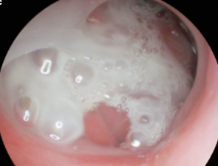
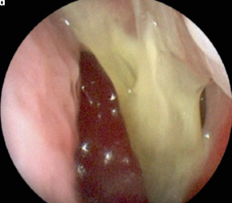
Rhinosinusite fongique chronique
affecte un seul sinus( maxillaire ou sphénoïdal)
sinusite unilatérale chronique, récidivante
présente- céphalées
- obstruction nasale
-sécrétion nasale muco-purulentes
ne s’améliore pas après le traitement
Examen Objectif
- sécrétions purulentes et sombres
Diagnostic
l’aspect clinique + cultures fongiques (Sabouraud) + biopsie + imagerie - scanner, IRM

Slide 82
LES COMPLICATIONS DES RHINOSINUSITES
Classification :
- de voisinage: - occulo - orbitaux : - la conjonctivite
- phlegmon orbitaire - abcès sous périostée
– otiques
- descendantes: - laryngite
- trachéaux - bronchites - syndrome sino-bronchique
- endocrâniens: - la méningite aiguë - abcès extra-dural - encéphalique - thrombophlébite du sinus caverneux ou sinus longitudinal

Slide 83
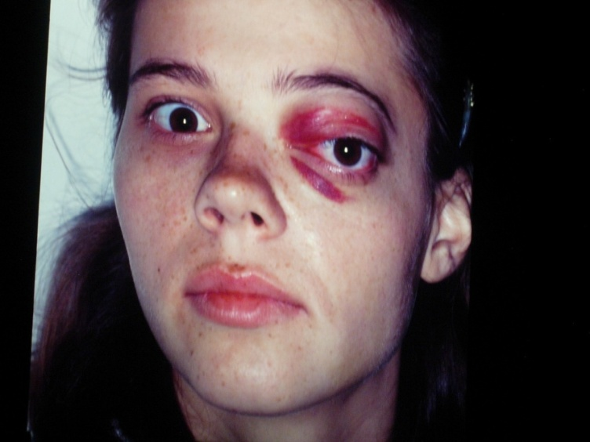



LES COMPLICATIONS DES RHINOSINUSITES Cellulite péri orbitaire

Slide 84




LES COMPLICATIONS DES RHINOSINUSITES ABCÈS

Slide 85




LES COMPLICATIONS DES RHINOSINUSITES Abcès

Slide 86
TUMEURS BÉNIGNES DES CAVITÉS NASALES / SINUS PARANASALES
1. Des cavités nasales :
origine épithéliale (papillome, adénome) ou conjonctif (ostéome, chondrome, angiome, fibrome)
Le polype saignant de la cloison nasale
Est un angiofibrome situé au niveau de la tache vasculaire
Subjectif - des micro-épistaxis répétées, obstruction nasale dans les stades tardifs
Objectif - une formation tumorale rouge - pourpre, sessile, irrégulière
- des saignements au contact
Le traitement - chirurgical, l’excision de la tumeur ensemble avec la partie adjacente de la muqueuse et périchondre
- électroexcision de la tumeur / vaporisation laser
Le papillome
-souvent trouvé au niveau du vestibule nasal
-se manifeste par des épistaxis récurrentes, par d’obstruction nasale
-potentiel de rechute après l’élimination incomplète et pire, de dégénérescence maligne
Le traitement - chirurgical – l’élimination du papillome – idéal
-vaporisation laser ou électroexcision.

Slide 87
TUMEURS BÉNIGNES DES CAVITÉS NASALES / SINUS PARANASALES
2. Des sinus paranasales
L’ostéome
se développe au niveau des sinus frontaux et ethmoïdaux
la cohérence de la tumeur est dure et lisse, avec une base large d’implantation
il érode et déplace les parois des sinus et il envahit les cavités voisines
Le traitement est chirurgical
Les tumeurs kystiques sinusales
a. Le muccocèle
une formation kystique
se développe - des sinus fronto-ethmoïdale, extériorisant au niveau de l’angle supéro-interne de l’orbite
provoque une érosion des parois osseuses qu’il amincit
b.Le kyste du sinus maxillaire
souvent asymptomatiques,
étant découvertes radiologique accidentel
peut causer des douleurs diverses, rhinorrhée
Le traitement est chirurgical.

Slide 88
TUMEURS MALIGNES DES CAVITÉS NASALES / SINUS PARANASALES
1.Des cavités nasales
a. L’épithélioma
tumeur maligne
fréquente au niveau de la cavité nasale (80 %)
types histopathologiques : - un carcinome épidermoïde
- carcinome adéno kystique
- adénocarcinome
Symptomatologie
rhinorrhée purulente unilatérale, sanglante
épistaxis, obstruction nasale, puis il apparaît la fétidité de la sécrétion, des troubles olfactifs
Évolution - tumeur peut envahir l’orbite, l’endocrâne
Le traitement - chirurgical et / ou oncologique (radiothérapie, chimiothérapie)
b. Les tumeurs mésenchymateuses
- le sarcome
- l’ostéosarcome
- chondrosarcome
Symptomatologie est commune à celui de l’épithélioma pendant que le traitement est similaire.

Slide 89
TUMEURS MALIGNES DES CAVITÉS NASALES / SINUS PARANASALES
2. Des sinus paranasales
Après la localisation (origine) ont été classés en trois catégories :
a. tumeurs de superstructure – ont de l’origine dans le sinus de ethmoïdal, puis envahissent la cavité nasale
b. tumeurs mésostructurés - originaires du sinus maxillaire
c. tumeurs d’infrastructure - sont caractérisés par l’origine et l’évolution au niveau de la cavité buccale
Elles sont souvent découvertes par des stomatologues

Slide 90
CONCLUSIONS – RETENIR
1. L’attitude correcte en ce qui concerne les corps étrangers nasaux - il existe un risque dans les cas des manœuvres d’extraction incorrecte : l’un corps étranger soit aspiré, devenant corps étranger trachéo-bronchique (pulmonaire)
2. La bonne attitude en cas de furoncle de vestibule nasal – danger de thrombophlébite du sinus caverneux
3. L’attitude correcte dans le traitement de l’épistaxis :
Diagnostic étiologique chaque fois qu’il est possible
L’évaluation de la quantité de sang perdu (état ​​général, le pouls, la pression artérielle, l’apparence des téguments)
Arrêter le saignement = hémostase
Hémostase de compression digitale locale
-Hémostase régionale – s’adresse aux artères qui irriguent les fosses nasales (artère maxillaire interne, les artères ethmoïdales) - ligature, l’embolisation sélective
Hémostase générale - recherche la cause des saignements et de la corriger ; transfusion s’il est nécessaire
4. L’utilisation soigneusement et en périodes limitées des vasoconstricteurs nasaux danger de la dépendance et des effets secondaires indésirables.

